Slide 1
Анализ ошибок, допущенных в пробном ЕГЭ в режиме онлайн по биологии и рекомендации по работе над ними
Мокеева Т.Н.
доцент кафедры ЕНиЭО

Slide 2
Шкала оценивания
Первичные баллы | 0 - 9 | 10 - 14 | 15 - 21 | 22 - 26
оценка | 2 | 3 | 4 | 5

Slide 3
Блоки из курса биологии:
«Растения»,
«Бактерии. Грибы. Лишайники»,
«Животные»,
«Человек и его здоровье»,
«Общая биология»

Slide 4
Контролируемые знания и умения:
биологическая терминология;
методы научного познания;
особенности характерные для различных таксономических групп живых организмов;
строение и функционирование органов и систем органов человека;
установление причинно-следственных связей;
определение последовательности биологических процессов и явлений;
анализ данных в графической и табличной формах;
решение биологических задач

Slide 5
Состав работы:
6 заданий – на установление соответствия с рисунком или без него;
3 – на установление последовательности систематических таксонов, биологических объектов, процессов и явлений;
2 – на решение биологических задач по цитологии и генетике;
1 – на дополнение недостающей информации в схеме;
2 – на дополнение недостающей информации в таблице;
1 – на анализ информации, представленной в графической или табличной форме

Slide 6
Кодификатор и спецификация пробного ЕГЭ в режиме онлайн
№ п/п | Проверяемый элемент содержания | Код контролируемого элемента | Код прове-ряемого умения | Уровень слож-ности | Макси-мальный балл | % выполнения заданий
1 | Биологические термины и понятия. Дополнение схемы | 1.1–7.5 | 1.2, 1.3, 1.4, 1.5 | Б | 1 | 78
2 | Биология как наука. Методы научного познания. Уровни организации живого. Работа с таблицей | 3.5, 3.8, 4.1, 6.3 | 1.1, 2.1, 3.4 | Б | 1 | 44
3 | Генетическая информация в клетке. Хромосомный набор, соматические и половые клетки. Решение биологической задачи | 2.3, 2.6, 2.7 | 2.3 | Б | 1 | 86
4 | Клетка как биологическая система. Строение клетки, метаболизм. Жизненный цикл клетки. Установление соответствия (с рисунком и без рисунка) | 2.1–2.7 | 1.2, 1.3, 1.4, 2.2, 2.5, 2.6, 2.7 | П | 2 | 50
5 | Моно- и дигибридное, анализирующее скрещивание. Решение биологической задачи | 3.5 | 2.3 | Б | 1 | 67

Slide 7
№ п/п | Проверяемый элемент содержания | Код контролируемого элемента | Код прове-ряемого умения | Уровень слож-ности | Макси-мальный балл | % выполнения заданий
6 | Организм как биологическая система. Селекция. Биотехнология. Установление соответствия (с рисунком и без рисунка) | 3.1–3.9 | 1.1, 1.3, 1.4, 2.1, 2.6, 2.7, 3.1 | П | 2 | 60
7 | Многообразие организмов. Бактерии, Грибы, Растения, Животные, Вирусы. Установление соответствия (с рисунком и без рисунка) | 4.1–4.7 | 1.2, 1.3, 2.5, 2.6, 2.7, 2.8 | П | 2 | 56
8 | Многообразие организмов. Основные систематические категории, их соподчинённость. Установление последовательности | 4.1 | 2.8 | Б | 2 | 73
9 | Организм человека. Установление соответствия (с рисунком и без рисунка) | 5.1–5.6 | 1.2, 1.3, 1.5, 2.1, 2.5, 3.1 | П | 2 | 48
10 | Организм человека. Установление последовательности | 5.1–5.6 | 1.5, 2.1, 2.5, 3.1 | П | 2 | 61

Slide 8
№ п/п | Проверяемый элемент содержания | Код контролируемого элемента | Код прове-ряемого умения | Уровень слож-ности | Макси-мальный балл | % выполнения заданий
11 | Эволюция живой природы. Происхождение человека. Установление соответствия (без рисунка) | 6.1–6.5 | 1.1, 1.2, 2.2, 2.5, 2.6, 2.7, 2.9 | П | 2 | 54
12 | Экосистемы и присущие им закономерности. Биосфера. Установление соответствия (без рисунка) | 7.1–7.5 | 1.1, 1.2, 1.3, 2.1, 2.2, 2.5, 2.6, 2.7, 2.9, 3.1 | П | 2 | 73
13 | Общебиологические закономерности. Установление последовательности | 2.5–2.7, 3.1–3.3, 3.8, 3.9, 6.1–6.5, 7.1–7.5 | 1.2, 1.3, 1.4, 2.1, 2.2, 2.5, 2.7, 2.9 | П | 2 | 46
14 | Общебиологические закономерности. Человек и его здоровье. Работа с таблицей (с рисунком и без рисунка) | 2.2–2.7, 3.1–3.6, 5.1–5.5, 6.1–6.5, 7.1–7.5 | 1.3, 1.5, 2.1, 2.2, 2.5, 2.6, 2.7 | П | 2 | 75
15 | Биологические системы и их закономерности. Анализ данных, в табличной или графической форме | 2.1–2.7, 4.2–4.7, 5.1–5.6, 6.1–6.5, 7.1–7.5 | 2.1, 2.2, 2.6, 2.7, 2.9 | Б | 2 | 26

Slide 9
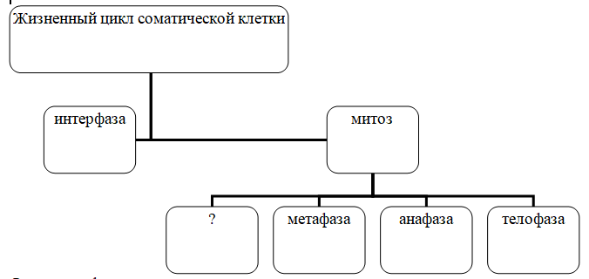
Рассмотрите предложенную схему. Запишите в ответе пропущенный термин, обозначенный на схеме знаком вопроса.
59 % выполнения
Ответ:
профаза

Slide 10
Установите со­от­вет­ствие между характеристиками и видами матричных реакций: к каждой позиции, данной в первом столбце, подберите соответствующую позицию из второго столбца.
59 % выполнения
ХАРАКТЕРИСТИКИ | ВИДЫ МАТРИЧНЫХ РЕАКЦИЙ
А) реакции происходят на рибосомах Б) матрицей служит РНК В) образуется биополимер, содержащий нуклеотиды с тимином Г) синтезируемый полимер содержит дезоксирибозу Д) синтезируется полипептид Е) синтезируются молекулы РНК | 1) репликация 2) транскрипция 3) трансляция
А | Б | В | Г | Д | Е
3 | 3 | 1 | 1 | 3 | 2
Ответ:

Slide 11
реакции матричного синтеза
трансляция (сборка)
в цитоплазме на рибосоме
сборка полипептидных цепей на матрице иРНК,
образование полисом
репликация
(синтез)
в ядре
каждая новая двойная спираль сохраняет одну цепь от материнской спирали ДНК, а вторая синтезируется заново
Г=Ц, А=Т
фермент ДНК-полимераза,
ДНК-лигаза
транскрипция (переписывание)
в ядре
на цепи ДНК синтезируется полимер - иРНК, по принципу комплементарности:
ДНК РНК
Г = Ц
А = У
фермент РНК-полимераза

Slide 12
Рассмотрите таблицу «Методы биологических исследований» и заполните пустую ячейку, вписав соответствующий термин.
63 % выполнения
Метод | Применение метода
Палеонтологический | Составление филогенетических рядов организмов
… | Разделение смеси веществ, выделенных из клеток
Ответ:
хроматография

Slide 13
Установите последовательность расположения систематических таксонов, начиная с наименьшего. В ответе запишите соответствующую последовательность цифр.
1) покрытосеменные
2) злаковые
3) тростник сахарный
4) высшие растения
5) однодольные
6) тростник
63 % выполнения
Вид | тростник сахарный
Род | тростник
Семейство | злаковые
Класс | однодольные
Отдел | покрытосеменные
Подцарство | высшие растения
Царство
Ответ:
362514

Slide 14
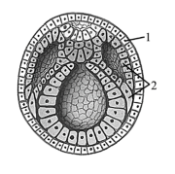
Установите со­от­вет­ствие между структурами и зародышевыми листками, обозначенными на рисунке цифрами 1,2: к каждой позиции, данной в первом столбце, подберите соответствующую позицию из второго столбца.
СТРУКТУРЫ | ЗАРОДЫШЕВЫЕ ЛИСТКИ
А) рецепторы сетчатки Б) кровь В) скелетная мускулатура Г) эпидермис кожи Д) хрящевая ткань Е) кора больших полушарий | 1) 1 2) 2
А | Б | В | Г | Д | Е
1 | 2 | 2 | 1 | 2 | 1
49 % выполнения
Ответ:

Slide 15
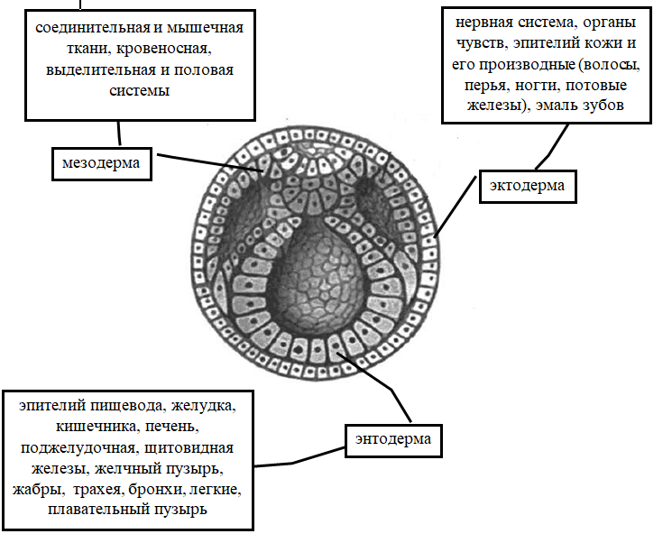

Slide 16
Установите со­от­вет­ствие между характеристиками и отделами пищеварительной системы: к каждой позиции, данной в первом столбце, подберите соответствующую позицию из второго столбца.
ХАРАКТЕРИСТИКИ | отделы пищеварительной системы
А) белки расщепляются до конечных продуктов Б) под действием бактерий расщепляется целлюлоза В) под действием желчи активируется поджелудочный сок Г) выделяется соляная кислота Д) всасывается вода Е) вырабатывается фермент пепсин | 1) желудок 2) двенадцатиперстная кишка 3) толстая кишка
52 % выполнения
А | Б | В | Г | Д | Е
2 | 3 | 2 | 1 | 3 | 1
Ответ:

Slide 17
Отдел пищеварительной системы | Характеристики
 | Секреты желез | Ферменты | Расщепление | Всасывание
Ротовая полость | слюна | амилаза лизоцим | углеводы (крахмал) | углеводы вода
Желудок | желудочный сок | амилаза | углеводы | белки вода сахара спирт соли
 |  | пепсин гастриксин | белки до полипептидов
 |  | липаза | жиры (жирные компоненты молока)
Тонкая кишка: двенадцати-перстная тощая подвздошная | желчь (печень) панкреатический сок (поджелудочная железа) кишечный сок (железы тонкого кишечника) | амилаза мальтаза лактаза сахараза | углеводы до моносахаридов | углеводы белки жиры вода
 |  | трипсин химотрипсин | белки до аминокислот
 |  | липаза | жиры до глицерина и жирных кислот
Толстая кишка: слепая червеобразный отросток ободочные кишки прямая |  |  | клетчатка | вода минеральные вещества водорастворимые витамины
 |  |  | сбраживание углеводов
 |  |  | гнилостное разложение белков
 |  |  | расщепление желчных пигментов

Slide 18
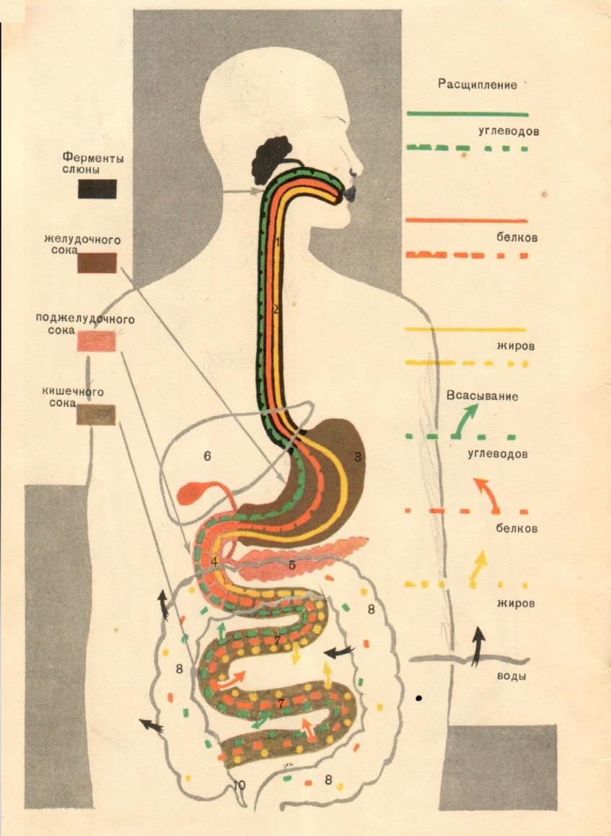
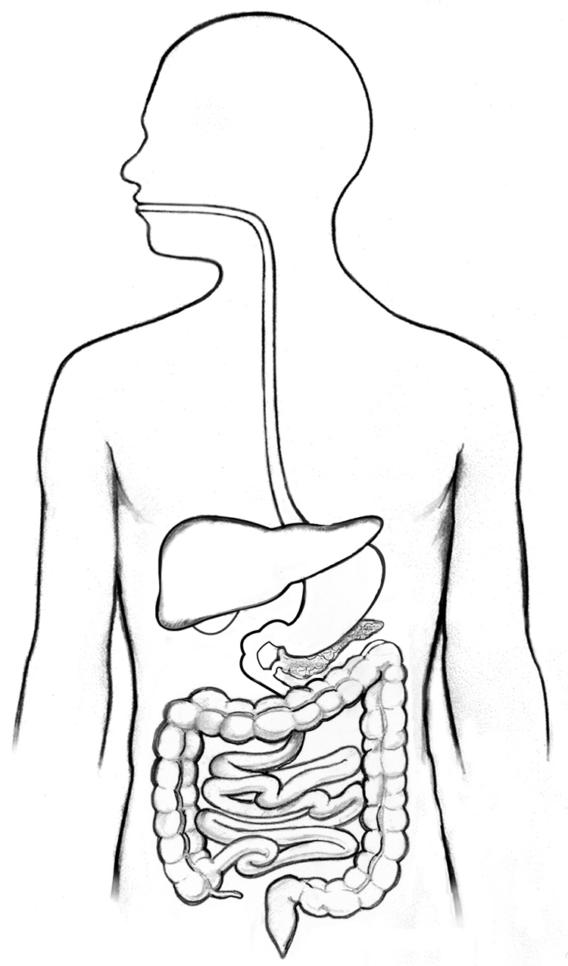

Slide 19
Установите последовательность процессов формирования приспособленности организмов к новым условиям обитания. В ответе запишите соответствующую последовательность цифр.
1) формирование адаптаций к новым условиям у организмов
2) проявление новых признаков у единичных особей в популяции
3) возникновение случайных мутаций у отдельных особей
4) сохранение естественным отбором и размножение особей с новыми полезными признаками
54 % выполнения
Ответ:
3241

Slide 20
Первый этап – при изменениях условий среды обитания, появляется новый признак или изменяется старый, - появление адаптаций связано с мутационной изменчивостью (3)
Второй этап – в изменившихся условиях может погибнуть значительная часть популяции, но часть особей, фенотип которых наиболее соответствует сложившимся условиям – выживает и дает потомство, в генотипе которого будут закреплены нужные качества, - появившийся новый признак должен наследственно закрепиться и распространиться в популяции, (2)
Третий этап – полезные признаки, закрепленные в генотипе, под действием естественного отбора и генетических факторов (таких как, мутационная и комбинативная изменчивость) преобразуются в адаптацию, которая отвечает возникшим условиям среды, при этом естественный отбор меняет свое направление - сохранение естественным отбором и размножение особей с новыми полезными признаками (4)
Четвертый этап – происходит постепенное совершенствование появившейся адаптации - формирование адаптаций к новым условиям у организмов (1)
3241

Slide 21
Установите последовательность процессов, происходящих при вдохе. В ответе запишите соответствующую последовательность цифр.
1) лёгкие, следуя за стенками грудной полости, расширяются
2) в дыхательном центре возникает нервный импульс
3) воздух по воздухоносным путям устремляется в лёгкие – происходит вдох
4) при сокращении наружных межрёберных мышц поднимаются рёбра
5) объём грудной полости увеличивается
56 % выполнения
Ответ:
24513

Slide 22
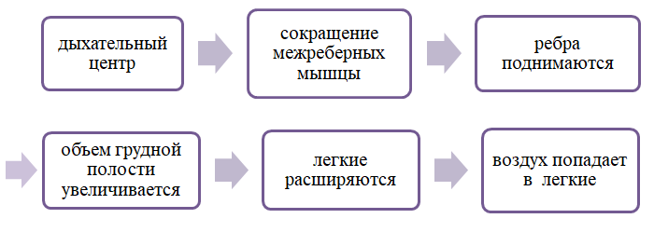
Вдох
Нейроны дыхательного центра возбуждаются, и через спинной мозг нервные импульсы передаются к дыхательным мышцам, вызывая их сокращение (2)
При вдохе межреберные мышцы сокращаются, приподнимая ребра, одновременно сократившаяся диафрагма уплощается (4)
Увеличивается объем грудной полости (5)
В плевральной полости создается отрицательное давление, поэтому ткань легких растягивается (1), и легкие через воздухоносные пути засасывают воздух, заполняющий альвеолы (3)
24513

Slide 23
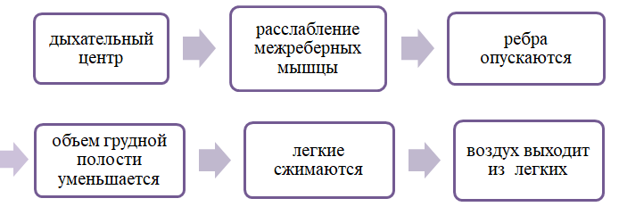
Выдох
Нейроны дыхательного центра возбуждаются, и через спинной мозг нервные импульсы передаются к дыхательным мышцам, вызывая их сокращение
Межреберные мышцы и диафрагма расслабляются
Ребра опускаются, купол диафрагмы поднимается
Объем грудной полости уменьшается
Легкие сжимаются, давление воздуха в них становится выше атмосферного и воздух выходит наружу

Slide 24
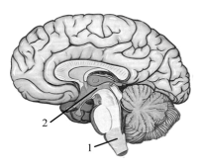
Установите со­от­вет­ствие между характеристиками и отделами головного мозга человека, обозначенными на рисунке цифрами 1 и 2: к каждой позиции, данной в первом столбце, подберите соответствующую позицию из второго столбца.
ХАРАКТЕРИСТИКИ | отделы головного мозга
А) участвует в терморегуляции Б) участвует в формировании чувства жажды В) контролирует сердечную деятельность Г) содержит центры входа и выхода Д) регулирует чувство голода и насыщения | 1) 1 2) 2
44 % выполнения
Ответ:
22112

Slide 25
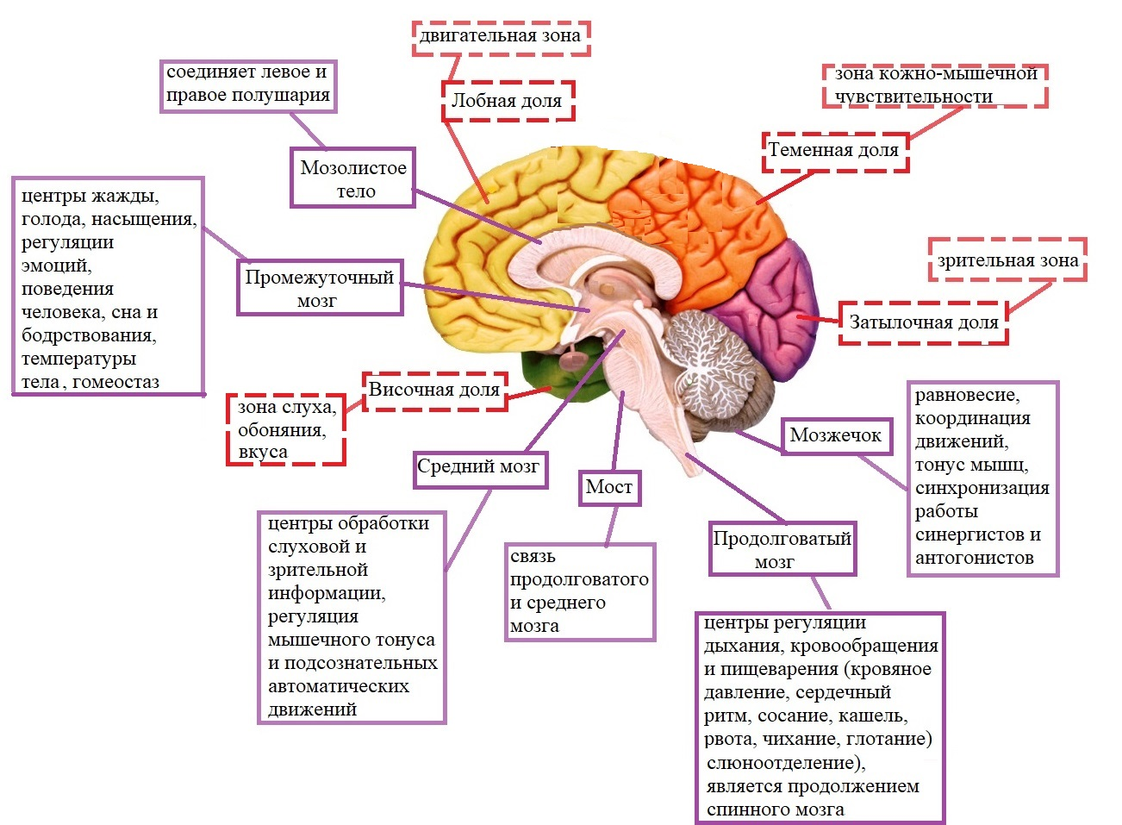

Slide 26
Установите со­от­вет­ствие между характеристиками и классами животных: к каждой позиции, данной в первом столбце, подберите соответствующую позицию из второго столбца.
ХАРАКТЕРИСТИКИ | КЛАССЫ ЖИВОТНЫХ
А) наличие личиночной стадии в развитии Б) скорлуповые, кожистые оболочки яйца В) один шейный позвонок Г) наличие бронхов Д) обилие кожных желёз Е) рёберный тип дыхания | 1) Земноводные 2) Пресмыкающиеся
А | Б | В | Г | Д | Е
1 | 2 | 1 | 2 | 1 | 2
41 % выполнения
Ответ:

Slide 27
Установите со­от­вет­ствие между характеристиками и фазами фотосинтеза: к каждой позиции, данной в первом столбце, подберите соответствующую позицию из второго столбца.
ХАРАКТЕРИСТИКИ | ФАЗЫ ФОТОСИНТЕЗА
А) происходит окисление НАДФ⋅Н Б) происходит возбуждение молекулы хлорофилла В) расходуется энергия АТФ Г) происходит фотолиз воды Д) синтезируется молекула углевода Е) образуется молекулярный кислород | 1) темновая 2) световая
А | Б | В | Г | Д | Е
1 | 2 | 1 | 2 | 1 | 2
41 % выполнения
Ответ:

Slide 28
Характеристики | Фаза фотосинтеза
 | световая | темновая
Происходят в | мембранах тилакоидов хлоропластов | строме хлоропластов
Условие протекания | наличие света | свет не нужен
Происходящие процессы | фотолиз воды окислительное фосфорилирование | цикл Кальвина-Бенсона гликолиз
Результат | выделение О₂ образование АТФ и НАДФ⋅Н₂ | восстановление СО₂ образуется фосфоглицериновая кислота, глюкоза, крахмал образование воды, АДФ и НАДФ

Slide 29
Установите со­от­вет­ствие между признаками и формами естественного отбора: к каждой позиции, данной в первом столбце, подберите соответствующую позицию из второго столбца.
ПРИЗНАКИ | ФОРМЫ ЕСТЕСТВЕННОГО ОТБОРА
А) сохраняет среднюю норму признака Б) увеличивает гетерозиготность популяции В) выбраковывает особи с отклонениями от средней нормы признаков Г) ведёт к образованию новых видов Д) формирует приспособления к новым условиям среды | 1) стабилизирующий 2) движущий
А | Б | В | Г | Д
1 | 2 | 1 | 2 | 2
39 % выполнения
Ответ:

Slide 30
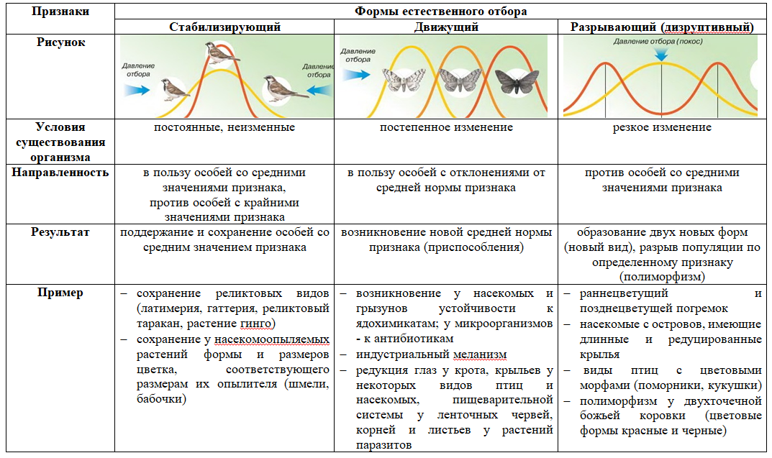

Slide 31
Установите последовательность ароморфозов в эволюции растений. В ответе запишите соответствующую последовательность цифр.
1) появление вегетативных органов (корней, побегов)
2) образование цветка
3) возникновение многоклеточных слоевищных форм
4) появление семени
5) формирование примитивной покровной ткани
38 % выполнения
Ответ:
35142

Slide 32
Пояснение:
1 – появились многоклеточные красные и бурые водоросли – низшие растения с телом называемым слоевищем или талломом - возникновение многоклеточных слоевищных форм
2 – далее появились споровые растения (мхи), лишенные настоящих корней, но у них сформировалась ассимиляционная (или основная) ткань, содержащая хлоропласты - формирование примитивной покровной ткани
3 – у папоротников имеются листья, корни и стебли
4 – у голосеменные появились семена - появление семени
5 – у покрытосеменных – цветок - образование цветка

Slide 33
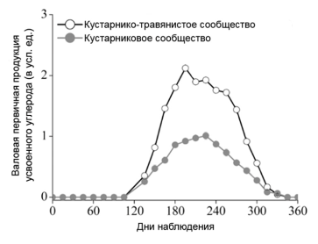
Проанализируйте график изменения валовой первичной продукции двух экосистем в течение года. Видовой состав кустарников в исследуемых экосистемах одинаков.
1) Вегетационный период исследуемых экосистем длится 240-250 дней.
2) Исследуемые экосистемы находятся в Северном полушарии.
3) Травянистые растения вносят весомый вклад в первичную продукцию экосистемы.
4) Первые 100 дней изменения не производились.
5) Травянистые сообщества намного продуктивнее кустарниковых.
29 % выполнения
Ответ:
13

Slide 34
Пояснение:
1 – период вегетации – это период активной жизнедеятельности растений, их активного роста и питания. Судя по графику в кустарнико-травянистом сообществе период вегетации заканчивается спустя 250 дней, а в кустарниковом – 240.
2 – о том, что экосистемы находятся в Северном полушарии в графике никаких данных не прослеживается.
3 – т.к. в задании сказано, что Видовой состав кустарников в исследуемых экосистемах одинаков. Мы может заключить, что в кустарнико-травянистом сообществе высокие показатели валовой первичной продукции обусловлены деятельностью травянистых растений, вносящих больший вклад, чем кустарниковые растения.
4 – первые 100 дней измерения не производились, констатацию данного факта можно отнести лишь к кустарнико-травянистым сообществам, у кустарниковых сообществ они велись с первых дней.
5 – что касается пятого предложения, то однородного Травянистого сообщества в исследованиях не было.

Slide 35
Рассмотрите таблицу «Уровни организации живой природы» и заполните пустую ячейку, вписав соответствующий термин.
Уровень | Пример
Клеточный | Клетки кишечной палочки
… | Популяция клевера красного, произрастающая в разных местах обитания
24 % выполнения
Ответ:
популяционно-видовой

Slide 36
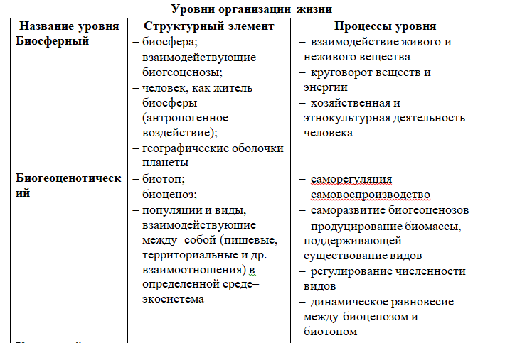

Slide 37
Проанализируйте таб­ли­цу «Средние физиологические показатели крови и сердечно-сосудистой системы у группы туристов, восходящих на Эверест». Выберите утверждения, которые можно сформулировать на основании анализа полученных результатов.
23 % выполнения
Показатель | На уровне моря | 3500 м над уровнем моря | 5300 м над уровнем моря
Систолическое давление крови в покое (мм рт.ст.) | 119,02 | 136,63 | 147,08
Диастолическое давление крови в покое (мм рт.ст.) | 78,90 | 85,04 | 89,52
Частота сердечных сокращений (уд./мин.) | 71,48 | 74,85 | 76,09
Гемоглобин (г/л) | 144,78 | 147,23 | 157,67
Наполнение артериального гемоглобина кислородом | 97,60 | 88,61 | 77,70
Максимальное потребление кислорода (мл/кг/мин.) | 0,375 | 0,394 | 0,403
1) Максимальное потребление кислорода при подъеме до высоты 3500 м от уровня моря возрастает более, чем при подъеме с высоты 3500 до высоты 5300 м.
2) По мере спуска с горы у человека будет снижаться частота сердечных сокращений.
3) Повышение концентрации гемоглобина в крови обратно пропорционально наполнению гемоглобина кислородом.
4) В горах могут хорошо себя чувствовать только люди с высоким уровнем гемоглобина в крови.
5) Частота сердечных сокращений для местного населения, живущего на уровне моря, - 71,48 удара в минуту.
Ответ:
13

Slide 38
Пояснение:
1 – Если проведем не сложные математические вычисления, то получим следующий результат: максимальное потребление кислорода при подъеме до высоты 3500 м от уровня моря возрастает на 0,019, а при подъеме с высоты 3500 до высоты 5300м – всего на 0,009.
2 – По мере спуска с горы у человека будет снижаться частота сердечных сокращений. Таблица отражает замеры показателей у туристов на разных уровнях при подъеме.
3 – Повышение концентрации гемоглобина в крови обратно пропорционально наполнению гемоглобина кислородом. Действительно, если внимательно изучить и сравнить данные таблицы по этим показателям, то мы увидим следующую картину – концентрация гемоглобина в крови возрастает с подъемом над уровнем моря, а наполнение гемоглобина кислородом, наоборот – снижается.
4 – В горах могут хорошо себя чувствовать только люди с высоким уровнем гемоглобина в крови. В таблице не отражено влияние показателей на плохое или хорошее самочувствие испытуемых.
5 – Частота сердечных сокращений для местного населения, живущего на уровне моря, - 71,48 удара в минуту. В данной таблице отражены результаты исследований не местных жителей живущих на уровне море, а показатели, которые замерялись на разных уровнях у туристов при восхождении на гору.

Slide 39
материалы, размещенные на сайте ИРО на странице кафедры естественно-научного образования по итогам прошедших семинаров:
25 февраля 2019 г. «Методика проведения уроков по обобщению и углублению знаний по биологии при подготовке к ОГЭ и ЕГЭ»;
11 апреля 2019 г. «Лучшие практики подготовки к ГИА на основе анализа их результатов по биологии»;
02 марта 2020 г. «Лучшие практики подготовки к ГИА по биологии на основе анализа результатов оценочных процедур»;
12 марта 2020 г. «Методика проведения уроков по обобщению и углублению знаний по биологии при подготовке к ОГЭ и ЕГЭ»

Slide 40
Спасибо за внимание !

